Slide 1
基于用户态中断的复合实时操作系统设计
左晨阳

Slide 2
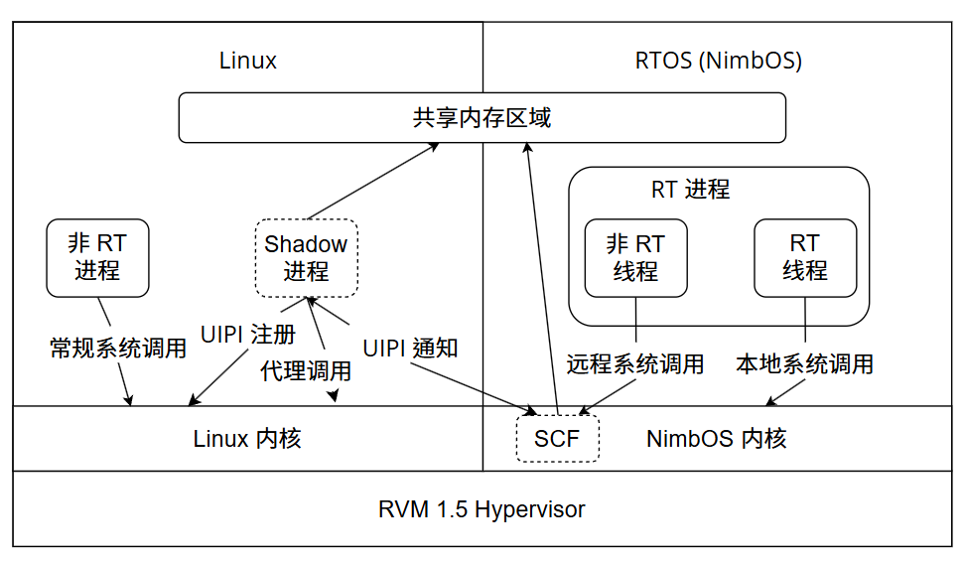
设计总览
在 RVM1.5 上创建两个域，分别是 Linux 通用域和 nimbos 实时域
通过系统调用转发，使得运行在 nimbos 中的进程也可访问 Linux 系统调用
用户态中断机制使得转发中通知机制更为高效

Slide 3
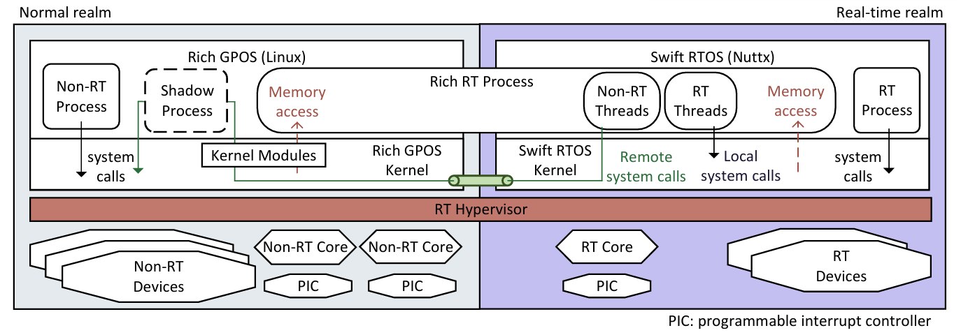
复合实时操作系统
传统的实时操作系统（RTOS）擅长处理时间敏感任务，但缺乏图形界面、完整网络协议栈等丰富功能。而 Linux 等通用操作系统则功能强大，但难以保证严格的实时性。
复合实时操作系统（cRTOS）的设计使用一个分区 hypervisor

Slide 4
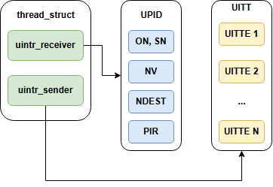
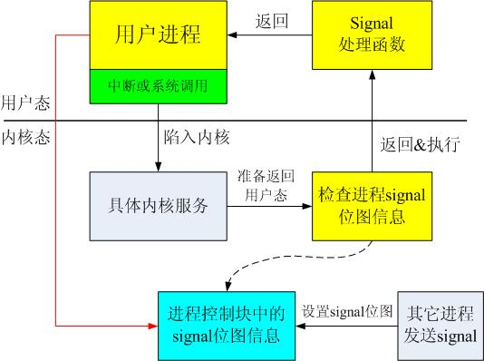
用户态中断
用户态中断（UIPI）机制是完全在用户空间收发中断的硬件级快速通路
用户空间事件的传递中，传统的 signal 机制会产生多次特权级切换开销
Intel 在 Sapphire Rapids 处理器中引入了 UIPI
UIPI 的硬件接口是内存结构体和数个新增的 MSR
安全机制：用户线程需先向内核注册发送方和接收方身份
作为一种内核绕过机制，UIPI 被用于用户态调度器的实现
更低的通信开销允许更加激进的抢占式调度策略

Slide 5
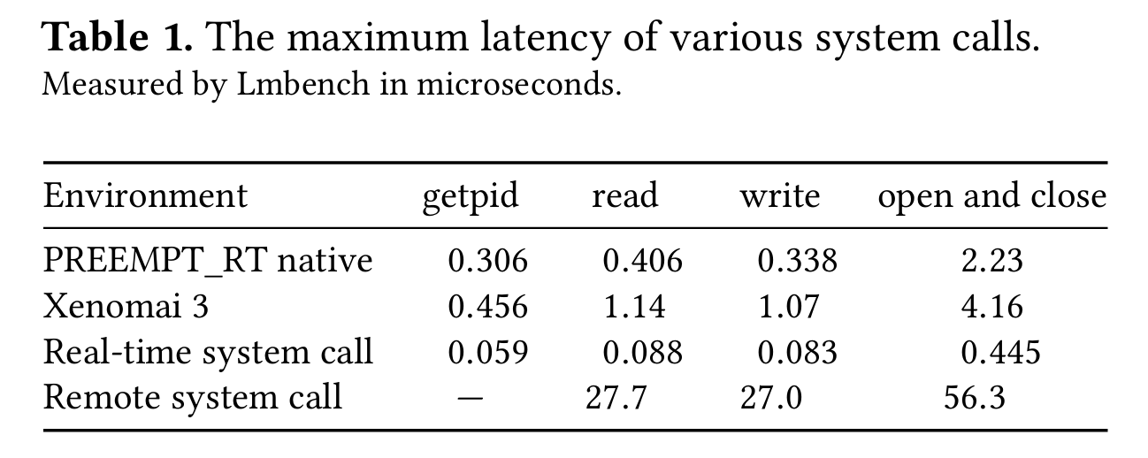
核心贡献：基于用户态中断的系统调用转发
cRTOS 中，若实时域线程需要进行系统调用：
切换至内核线程，构造系统调用请求消息写入共享内存中的 virtio 请求队列，通过 IPI 中断通知 Linux；
Linux 接收 IPI 中断，定位到相应的 shadow 进程，通知该进程做 Linux 本地系统调用，将响应消息写入共享内存中的回应队列，根据需要通过 IPI 通知 Nuttx；
Nuttx在 IPI 中断或线程切换时检查 virtio 响应队列，将结果返回给用户线程；

Slide 6
核心贡献：基于用户态中断的系统调用转发
问题及解决：
IPI 中断通知 Linux 时，Linux 域发生特权级切换
使用 UIPI，如目标进程正在执行，handler 会被直接调用；否则，不会实际进入中断处理流程，该进程被调度时内核会检测到 UIPI pending 状态，再次触发通知，不发生额外特权级切换；
减少 Linux 域的不必要开销
Linux 进程反向 IPI 通知实时域，需要经过系统调用
让 Linux 进程发送 UIPI，无需每次进行系统调用，可绕过内核通知实时域处理器；
降低远程系统调用延迟

Slide 7
实现原理
正向通知
Shadow 进程创建时，注册成为 UIPI handler，并将 UPID 地址写入共享内存 从而在接收到用户态中断时，处理队列中的系统调用请求
每个进程都需要重复这一操作
Nimbos 进程进行系统调用转发前，从共享内存区域读取 UPID 地址，注册成为 UIPI sender 当需要通知时，执行 senduipi 指令
反向通知
Shadow 进程创建一个常量 UPID，注册成为 sender
在 UPID 中可以填写 IPI 通知向量，当向量值为 0xec，即 uintr 通知向量时，目标核会做用户态中断处理并调用 uintr handler，而当向量为其他值时，硬件会进入常规中断处理并调用中断 handler。
Nimbos 注册 irq handler 接收响应

Slide 8
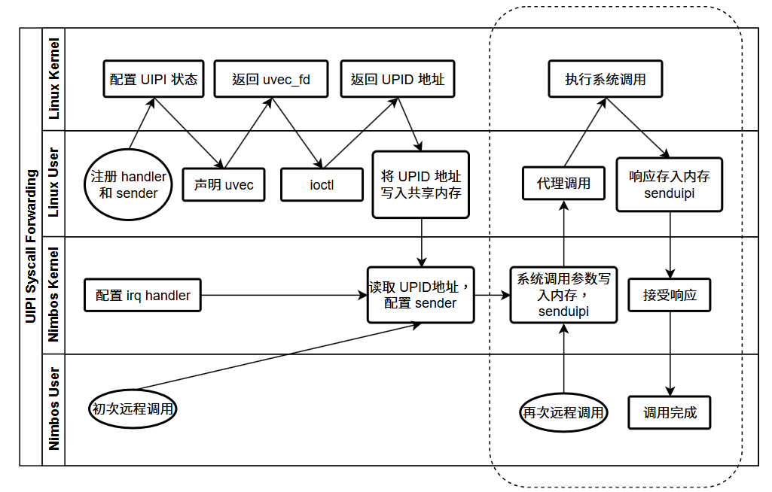
系统调用转发

Slide 9
实现要点
Senduipi 指令会产生对于目标 UPID 的读写操作，这一内存访问发生在内核态权限下
发送方必须能够在内核权限下读写 UPID 地址
为避免将 Linux 内核内存完全暴露给 Nimbos，需要在特定内存区域分配 UPID
本实验划定一个 4K 物理页用于分配 UPID，并为 Linux kernel 增加专用内存分配器
Nimbos 启动时要创建相关地址映射
UPID 地址应按 64 字节对齐
如果要允许 Linux 直接向 Nimbos 发送 UIPI，Nimbos 也需要完成对应的修改
本实验进行了相关编写和测试

Slide 10
实现要点
参考 cRTOS 的实现，将系统调用分为 3 类进行处理：
实时系统调用
与调度和同步相关，只在实时域中执行
例如 nanosleep()、gettime() 等时钟相关调用，或是实时 I/O 设备的访问操作
远程系统调用
需要在正常域，也就是 Linux 域执行的系统调用
例如交互 I/O 操作，正常域中的文件操作，与非实时进程的 IPC 相关调用
双端系统调用
需要在 Linux 和 nimbos 中同步处理的系统调用
为了保持 shadow 进程与实时进程内存布局一致，mmap()、munmap()、exit()、fork() 等系统调用需要同步处理

Slide 11
工作量
本实验仿照 Linux UIPI patch，在 Nimbos 中实现了 UIPI sender 及 handler 注册系统调用，具体而言需要
分配和填写 UPID 和 UITT 两个内存结构
维护 MSR 寄存器状态
由于 UIPI 相关状态是逐线程的，需要在线程切换时对其进行保存和恢复
在 task 上下文中增加 UIPI 相关 MSR 和 UIF
虽然本设计不需要 Nimbos 用户进程接收 UIPI，为了完整性，还在用户库中实现了对 uintr handler 的包装，使得 uintr handler 能够接收中断上下文和向量值作为参数

Slide 12
工作量
出于安全考虑，Linux 内核实现了对 UIPI 机制的完全封装，将硬件接口与用户程序完全隔离 Linux内核将通知向量 uvec 和 UPID 地址封装为文件描述符 uvec_fd，允许进程间传递 uvec_fd
用户程序无法获得 UPID 和 UITT 相应地址，也无法访问相应内存
用户程序无法以 UPID 原始地址注册 UIPI sender
为了实现 Linux 和 Nimbos 之间跨域的 UIPI 发送，这种隔离性必须被打破
为 uvec_fd 增加 ioctl 操作，返回 UPID 物理地址，以供 shadow 程序传递给 Nimbos 使用
为 sender 注册增加从 UPID 原始物理地址注册的选项

Slide 13
工作量
Qemu 模拟器是软件开发中的重要工具，目前 qemu 官方版本尚未支持 UIPI 机制的模拟，本实验在 OS-F-4 小组工作的基础上，进一步完善 qemu-uintr 对 UIPI 的支持，修复与 intel 规范不一致之处：
修复了 qemu xsave/xrstor 中遗漏 UIF、存储结构与规范不一致等问题，从而支持 Linux patch 对 UIPI 状态的保存回复
增加了对 testui 指令的解析和模拟
完善 senduipi 对 GP 错误的检查
由于最近两周才取得实际实验条件，本实验主要工作和实验均在 qemu 上完成
目前的实现在稳定性和准确性上取得明显提升，能够运行包含相关 patch 的 Linux kernel，但仍有待完善
uirr 可能保持一个非零状态而不通知用户程序。而根据intel的手册，uirr 没有清零的时候，应当重复通知用户程序。

Slide 14
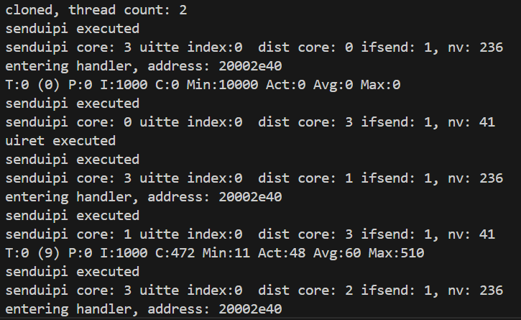
实验效果
在 qemu 中，成功使用 UIPI 发送系统调用转发通知及反向通知
能够在 nimbos 中正常进行线程、子进程创建

Slide 15
实机实验
经实机验证，整体设计工作正常，但部分细节需要改动
原本的设计中，反向通知 UPID 为 shadow 程序内的静态变量。但在实机上，由于 senduipi 的内存访问操作在内核态权限下进行，读写用户程序内的变量会违反保护措施。
可以将该 UPID 移动到 Linux 内核中，但每次发送后需要由 nimbos 清空 status，否则后续 IPI 将被抑制。
此外，nimbos 向 Linux 发送 ipi 的逻辑仍然存在问题，导致目前无法与 baseline 进行性能比较
Shadow 程序通过 irq_request() 注册 irq_num 后，nimbos 无法从 IOAPIC PRT 表中正确读出中断向量和目标处理器 APIC ID，因为 RTE 的语义发生了变化。
本周在实机操作中，还修复了 Linux 内存分配器未将 UPID 按 64 位对齐，以及 nimbos 未正确填写 CR4 等问题

Slide 16
问题与改进
Nimbos 侧加载用户程序 ELF 时，为了同步 shadow 进程的内存布局，需要通知机制与 shadow 程序交互。但这一阶段中，由于 task 尚未完成创建，不能注册 UIPI sender 通过原机制执行通知和反向通知。
目前的设计是，双方采用轮询等待的方式通过共享内存区域完成交互，但效率较低。理想情况下，应当采取通用的机制完成该阶段通知。或可临时替换 MSR 中的 UIPI 状态，再执行 senduipi。
由于目前对系统调用支持不完备，大多数为 Linux 编译的用户程序尚不能直接在 nimbos 中运行
nimbos 目前没有文件系统，线程机制粗糙，即使有系统调用转发，也较难为用户程序提供完整执行环境，未来优先考虑将基于 UIPI 的系统调用转发逻辑迁移至其他 RTOS。
当需要频繁转发系统调用时，仍然逐个通知效率较低
考虑采用中断/轮询相结合的方式

Slide 17
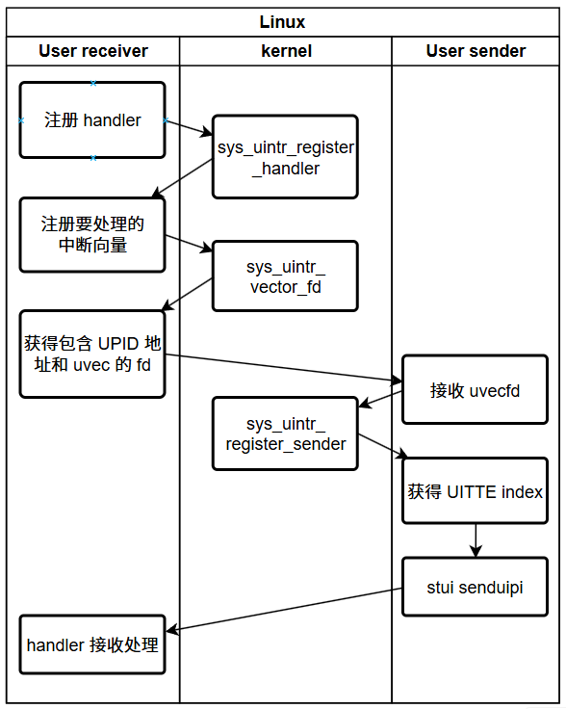
安全问题与缓解措施
目前的实现将 UIPI 状态的管理权限从内核下放到了用户程序，实际上使得用户可以任意发送 IPI/UIPI
如果放弃 Linux 向 Nimbos 用户程序直接发送 UIPI 的功能，而只允许用户态向 RT CPU 发送固定中断向量的 IPI，则可以通过限制系统调用的自由度消除这一漏洞；
否则，应当由更上一层的 RVM 对 UPID 资源进行管理，这需要对 Linux 本身做更多修改；
允许用户获得 UPID 地址，泄漏更多内核信息，让系统更加脆弱
应当借助 hypervisor 传递 UPID 地址给 Nimbos 内核，绕过用户程序的转手，或直接由 RVM 进行管理；

Slide 18
UIPI 展望
UIPI的局限性
性能：UIPI 的中断处理延迟（约 720 周期）仍比共享内存轮询（约 100 周期）高 6-9 倍，且随着处理器预测窗口增大，流水线冲刷开销会进一步加剧性能差距。
功能单一：仅支持核心间中断（IPI），缺乏对设备中断和定时器中断的支持，限制了在 I/O 和调度场景的应用。
UIPI 的进一步拓展应用
UIPI 将可能使得更多无需特权的操作绕过内核，被下放到用户态执行
例如，或可实现将进程在实时域和通用域间随时切换，又或者可以利用用户态调度器实现近似于 cRTOS 的效果

Slide 19
谢谢老师、助教和同学们
请大家批评指正

